Slide 1
Seniorer og digital kompetanse
En PowerPoint-gjennomgang av noen basispunkter om seniorer og digital kompetanse

Slide 2
Digital kompetanse for seniorer – trengs det?
For område etter område i samfunnet, så stilles det kompetansekrav
Skal det stilles kompetansekrav til databruk for eldre? – nei
Men, vi seniorer bør ha noe grunnleggende data-kompetanse
Har vi det, så klarer vi mange flere av utfordringene som kommer,
For utfordringene kommer, de står i kø!
Og med noe basiskompetanse på det digitale området, så klarer vi utfordringene på strakere arm

Slide 3
Våre liv har vært fulle av endringer
Tenker vi tilbake, så ser vi raskt at utrolig mye har forandret seg
Vi kan savne det gamle, men vi har kommet lenger, fått det bedre
Datateknologien har, bit for bit, kommet inn i alles liv
På område etter område, tettere mot oss
Vi kan se på det som en trussel, eller
Vi kan velge å se på det som nye muligheter, det er en mer positiv tilnærming, og den gir oss mer gevinst
Oftest er det slik; ny teknologi = nye gevinster for oss

Slide 4
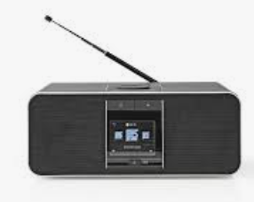

Digital hverdag - 1
Radio - for et par år tilbake forlot Norge FM-båndet, til DAB
De digitale avisen fortrenger papir-avisene, spesielt løssalgsavisene

Slide 5
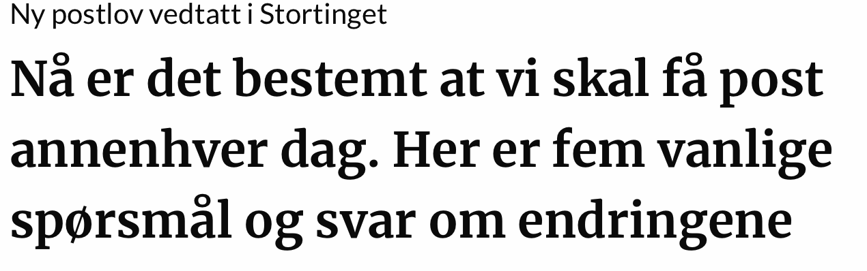
Digital hverdag - 2
Publisert på nett 05.06.2019 – vedtaket ble fattet av Stortinget i juni – 2019. Det blir en realitet sommeren 2020.
Årsak: det sendes så lite ordinær post, brev til og fra privatpersoner, brev fra de offentlige etater til privatpersoner og motsatt. Denne korrespondanse går via nettet, som vanlig e-post, via Digi-post, via Altin eller ulike nettsteder med dialogmuligheter

Slide 6
Digital hverdag - 3
Når tid var du sist i banken din? Svaret vil nok variere, med de fleste kan knapt huske sist de var i banken
Strømmen av penger inn på konto og strømmen av penger ut av konto, disse er blitt digitale
Vi ser knapt en faktura på papir lenger, de kommer elektronisk til kontoen vår, som e-faktura eller som autogiro
De siste årene jeg brukte kontanter, så fikk jeg dem ut fra min bankkonto i kassa i butikken, ikke i banken
Men nå kan jeg ikke huske sist jeg brukte kontanter

Slide 7

Digital hverdag - 4
Appen Vipps har forandret måten vi betaler penger til og fra hverandre på, ja, ikke bare det – du kan få inn dine e-fakturaer på Vipps og du kan godkjenne dem.
Får du papirfakturaer så kan du skanne og behandle dem i Vipps
Verden blir ikke som før

Slide 8
Digital hverdag - 5
Sosial omgang - som før
I tillegg, sosiale medier som Facebook-
du kan være oppdatert på mye av det som hender med venner
du kan gjenopprette kontakt med gamle venner,
fra skole- og arbeidsliv
Medier som Facebook kan knytte deg til en omgangskrets, kan knytte deg til andre
Medier som Facebook bidrar til holde deg på nettet, trygger din kompetanse, ja, nettopp på nettbruk

Slide 9
Digital hverdag - 6
Verden har rast framover – mye takket være internett
I tillegg til alt som er nevnt – vi ordner våre reiser selv, bestiller på nett, skreddersyr ting som vi vil
Før så vi på «lineær» TV, vi slo på til Dagsrevyen og så så vi på TV´en utover kvelden – en kanal
Nå kan vi i større grad «se hva vi vil på tv, når vi vil», de fleste TV´er er smart-tv´er, ikke bare de ordinære kanalene, men Nettflix, Hbo osv
Mange har skaffet seg ChromeCast eller AppleTV, et gode for mange

Slide 10
Digital hverdag - 7
Telefoni – blir aldri som før
Vi kan huske vi gikk på «sentralen» for å ringe, vi kan huske køene for å få telefon hjemme – historie
Ordinære telefonlinjer forsvinner – mobiltelefoni
3G-nett, 4G-nett, og snart kommer 5G – ting blir ikke som før!
Og telefonen er ikke lenger bare en telefon, den er en kraftig datamaskin

Slide 11
Den digitale hverdagen og oss seniorer
Klarer vi å henge med? Eller viktigere, vil vi henge med på utviklingen?
Vi bør si ja, vi bør ta i bruk de nye mulighetene
Ikke for å bli «verdensmestre», men for gledens skyld, tilfredsstillelsen av å beherske, oppleve at vi er inkludert og at vi «er med»
Alternativet er så mye verre, en stadig sterkere isolasjon og frustrasjon over et samfunn som går fra oss
Vi må arbeide for å oppleve data som noe positivt, noe som vi behersker og har kontroll på, se alle godene som følger med

Slide 12
Hva trenger vi å kunne - 1
Umulig å gi noe helt eksakt svar på det
Vi har så mange «dingser», pc, brett og smart-telefoner
Tilsynelatende veldig ulike, men egentlig er de ofte flere sider av samme sak, du kan dra med deg kompetansen fra den ene «dingsen» til den andre – om du tør
Pc-bruken er nok mest krevende, med mange muligheter for å komme i feilsituasjoner, litt avhengig av de oppgavene du bruker den til
Smart-telefon og brett har færre fall-gruver. Opplever du feil, så er det ofte bra å slå av og så på igjen, så funker ting

Slide 13
Hva trenger vi å kunne - 2
De «priviligerte» seniorene er de som fikk sin data-kompetanse gjennom oppgaver i arbeidslivet, gjennom pc-bruk der
Men mange av disse er kan for lite, utover akkurat sine oppgaver
De var bortskjemt med at de hadde en support-tjeneste å henvende seg til
Og forbausende mange sliter med overgangen til nettbrett og mer avanserte ting på smart-telefonene
Men, generelt, Pc og Mac-brukere har jevnt over en ganske god kompetanse på bruk av disse verktøyene

Slide 14
Hva trenger vi å kunne – 3 – her er lista!
Vanskelig å gi noen eksakte krav, men
Alle bør kunne komme seg på nett, på wifi, sitt eget og andres, vi er mobile i våre dager, data- «dingsene» våre står ikke bare hjemme. Vi bør være trygge på å finne trådløse nett, skjønne at vi må ha passord osv. Dette gir oss også større mulighet til å feilsøke når noe er galt med nettet ( for det hender)
Kunne bruke nettleseren (Edge, Safari, Chrome osv). Finne fram til nettsteder (VG, Dagbladet, Seniornett osv) I tillegg så bør man kunne legge disse nettstedene inn som Favoritter for lettere å finne dem igjen

Slide 15
Hva trenger vi å kunne – 4 – her er lista!
Kunne laste ned og klargjøre apper på smart-telefon og brett. Pr i dag er det laget apper for utrolig mange nettsteder og tjenester på nett. (På Iphone/Ipad – huske sin apple_id og tilhørende passord.) Å kunne slette en app er også en del av grunnkompetansen.
Bør kunne vite litt om forskjeller/likheter mellom apper og nettsteder
Bør kunne «google»! I alle fall på enkleste måte. Det å «google» har revolusjonert informasjonstilgangen vår. Alle kan finne svar på det meste! Disse ferdighetene må være parret med en viss grad av kritisk sans til hva man finner av svar – kunne velge rett svar!

Slide 16
Hva trenger vi å kunne – 4 – her er lista!
Alle seniorer bør ha og bør kunne bruke en e-post-konto. (Aller helst bør den være uavhengig av dataleverandør; Get, Altibox osv. Bare på den måten kan e-postkontoen følge deg «livet gjennom» uavhengig av hvem du velger å kjøpe data fra. E-post-kontoen din er et viktig tilknytningspunkt til omverden. Via den kan venner og bekjente, leverandører osv holde kontakt med deg
********
Dersom du scorer bra på disse 6 punktene, så har du gode forutsetninger for «et langt og lykkelig data-liv». Da vil bruken av din kompetanse bidra til at du kan lære mer og mer, bli tryggere

Slide 17
Hva må til?
Seniorene bør komme seg på nett, bør lære så mye som mulig
Men hvordan?
Kursing? Tja, til en viss grad. Men da må motet og motivasjonen være der, til å bruke den nye kunnskapen. (For mange lener seg til kurs, at andre skal lære dem – men den egentlige kunnskapen, den kommer gjennom bruk, da kommer utviklingen
Forutsetning for å lære – at du vil noe på nettet, du har ting du vil bruke det til – da lærer du

Slide 18
Sist, men ikke minst viktig
Noen ganger står vi fast, møter ting ikke vi klarer å løse på «dingsen» vår, helt sikkert.
Hva gjør vi da?
Vi kan «google» etter hjelp, mange løsninger ligger på nettet
Vi kan spørre familie, venner og bekjente
Er vi medlemmer av Seniornett, ring hjelpetelefonen 22 42 96 26
Eller kontakt butikken hvor du kjøpte «dingsen»
Eller kontakt produsentens support (Apple, Samsung osv)

